Slide 1
向
清华大学深圳研究生院
M1班各位同学
问好！

Slide 2

http://www.waljob.net

Slide 3
人力资源管理
Human Resource Management
2002年3-4月

Slide 4
人力资源管理课堂上学什么？
成功管理者的管理经验？
聪明脑袋的管理思想？
每人都知道的常识？
教条化的说教？
科学？

Slide 5
知识的来源与课程的内容
科学研究★
思辩成果★
亲身经验★
圣贤教诲
神的启示

Slide 6
奢侈的目标？
1） 将各部分内容有机结合，避免割裂，明确人力资源管理与企业全面经营管理之间，人力资源管理内各内容之间的内在联系。
2） 兼顾“做”与“看”。我自己该怎么去做？怎样让别人去做？他们是怎么做的？
——让我们共同努力！

Slide 7
人力资源管理
第一章 人力资源管理概论
Introduction to HRM

Slide 8
第一章 人力资源管理概论
企业竞争优势的根本来自于人
明确人力资源管理的目标，是一项首要任务
管理的发展趋势是越来越以人为中心
人力资源管理的环境
本课程的讲授内容

Slide 9
第一章 人力资源管理概论
企业竞争优势的根本来自于人
明确人力资源管理的目标，是一项首要任务
管理的发展趋势是越来越以人为中心
人力资源管理的环境
本课程的讲授内容

Slide 10
惊人的现状！！！！
某些国企和事业单位中：“一杯茶、一包烟，一张报纸看一天”：何来工资、效益？
部分私企和外企中：工人成了“包身工”
有的职业白领：生活很紧张、无聊，跳槽成了生活方式，被炒的担心同样存在
美国学者的调查表明：绝大多数人在工作中仅发挥了30%左右的能力。

Slide 11
企业家的真知(1)
“将我所有的工厂、设备、市场、资金全部夺去，但是只要保留我的组织、人员，四年以后，我将仍是一个钢铁大王。”
——美国钢铁大王卡内基
我最大的成就是发现人才，发现一大批人才。他们比绝大多数的首席执行官都要优秀。这些一流的人物在GE如鱼得水。
——杰克•韦尔奇

Slide 12
企业家的真知(2)
造物之前先造人。
——松下幸之助
所谓企业管理，最终就是人事管理。对人的管理，就是企业管理的代名词。
——德鲁克
优秀公司所以优秀是因为他们能把普通人组织起来做出不普通的事业。
——彼得斯

Slide 13
学者的发现
Pfeffer and Veiga, Putting people first for organizational success
你读到了吗？
A company initially having problems with its profits, costs, or share price, takes quick action to raise profits and lower costs. Since employee costs are typically the most quickly and easily changed, the following actions are common: training is curtailed; pay may be frozen or cut; promotions are held up; the use of part-time or temporary help increases; and people are laid off or forced to work reduced hours. These measures logically and inevitably reduce motivation, satisfaction, and loyalty to the company.

Slide 14
学者的发现
你读到了吗？
Substantial gains, on the order of 40 percent, can be obtained by implementing high performance management practices.
------Pfeffer. The Human Equation: Building Profits by Putting Perple First, HBSP, 1998

Slide 15
学者的发现
你读到了吗？
A one standard deviation increase in the use of such practices is associated with a 7.05 percent decrease in turnover and, on a per employee basis, $27,044 more in sales and $18,641 and $3,814 more in market value and profits, respectively.
------Huselid. 1995. The impact of human resource management practices on turnover, productivity, and corporate financial performance. AMJ, 38:647

Slide 16
学者的发现
你读到了吗？
A one standard deviation improvement in the human resources system was associated with an increase in shareholder wealth of $41,000 per employee---about a 14 percent market value premium.
Huselid & Becker. 1997. The impact of high performance work systems, implementation effectiveness, and alignment with strategy on shareholder wealth. Unpublished paper. Rutgers University:18-19

Slide 17
学者的发现
人力资源管理超过平均水平1个标准差的企业，其绩效超过平均水平5个标准差。
----Huselid, 1994, Documenting HR's effect on Company Performance, HR Magazine, January,79-85

Slide 18
学者的发现
具有健全人力资源管理实践的组织，与那些具有较不健全实践的组织相比，年利润、利润增长和总体绩效的水平都比较高。
---- Terpstra,D.E, and Rozelle,E.J., 1993. The Relationship of staffing practices to organizational level measures of performance, Personnel Psychology, 46(1)，27-48

Slide 19
CONFLICTING OPINIONS
但是：
你读到了吗？
Organizations have been moving toward rational business logics that are exemplified by scientific management and systems rationalism. They assume that employees work only because the formalized structures of machine- or system-like organizations control thrie actions and reward their efforts.

Slide 20
CONFLICTING OPINIONS
但是：
你读到了吗？
A preponderance of evidence suggests that, on average, employers have been moving toward rational logics in recent years.
There are often major discrepancies between companiews’ public statements about their employee relations philosophies and the ways they actually behave toward employees.

Slide 21
CONFLICTING OPINIONS
但是：
你读到了吗？
Businesses place less importance upon HR function.
Business students enter the M/OB classroom with considerable skepticism.

Slide 22
为什么？
你读到了吗？
Managers are enslaved by short-term pressures.
Organizations tend to destroy competence.
Managers don’t delegate enough
Perverse norms about what constitutes good management.

Slide 23
为什么？
你读到了吗？
A one-in-eight chance.
  One-half of organizations won’t believe the connection between HRM and profitability.
  One-half of those understanding will not do improving deeds.
  One-half of those having made comprehensive changes will persist.

Slide 24
答案——
人力资源管理！

Slide 25
答案——
你读到了吗？
The key to managing people in ways that lead to profits, productivity, innovation, and real organizational learning ultimately lies in the manager’s perspective.

Slide 26
16种提高竞争优势的
人力资源管理实践
1． 就业安全感 9． 培训和技能开发
2． 招聘时的挑选 10．交叉使用和交叉培训
3． 高工资 11．象征性的平等主义
4． 诱因薪金 12．工资浓缩
5． 雇员所有权 13．内部晋升
6． 信息分享 14．长期观点
7． 参与和授权 15．对实践的测量
8． 团队和工作再设计 16．贯穿性的哲学

Slide 27
第一章 人力资源管理概论
企业竞争优势的根本来自于人
明确人力资源管理的目标，是一项首要任务
管理的发展趋势是越来越以人为中心
人力资源管理的环境
本课程的讲授内容

Slide 28
什么是人力资源管理的目标？
为实现企业使命管理人力资源？
为保证企业战略的实施管理人力资源？
为员工提供满意的就业岗位？
提高组织和每一个员工的绩效？
维持现状等待好运气光临？

Slide 29
为实现企业使命管理人力资源：
人力资源与企业目标息息相关
松下的“产品”，不仅仅是电器，更重要的是松下人，努力工作、积极向上、乐观豁达的松下人。
我们要向工作在全世界的男女同事负责，在强生工作要成为幸福人生的一部分。
大学之道在明明德在亲民在止于至善。

Slide 30
为保证企业战略的实施管理人力资源：
为在未来若干年内把清华大学建设成为世界一流大学，需要加强教师队伍建设。
硅谷的那些企业需要的，是精通技术、善于执行而又了解企业多方面职能、能与人和谐共事的人。
——战略人力资源管理

Slide 31
为员工提供满意的就业岗位：
萧条之时，社员同舟共济，减少工资，免薪加班，以图共同度过难关。
员工的工作环境、劳动保护、福利、精神需求满足等，在企业领导者决策过程中处于什么样的地位？
谁创造了企业的财富？
谁拯救了企业？

Slide 32
提高组织和每一个员工的绩效：
加强企业管理的基础性工作——职责说明、绩效考核、以产出为导向的薪酬制度设计、良好的激励措施……
今天不努力做工作，明天就要努力找工作。
从来就没有什么救世主，要提高自己的收入，只有依靠自己的工作。

Slide 33
维持现状等待好运气光临？
之所以这样规定，是因为…… 过去从来都是这样的。
“三条腿的蛤蟆不好找，两条腿的人有的是。你别以为你自己有什么稀罕的?!”
我说的，就是法律；想在这儿干，就老老实实听我的；不想听，就别在这儿干。
你的看法，我无法考虑。这是公司的意见。

Slide 34
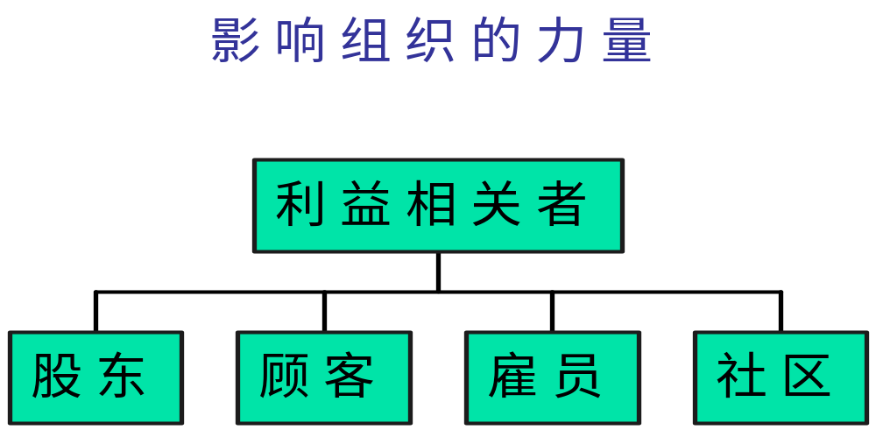
利益相关者的考虑

Slide 35
第一章 人力资源管理概论
企业竞争优势的根本来自于人
明确人力资源管理的目标，是一项首要任务
管理的发展趋势是越来越以人为中心
人力资源管理的环境
本课程的讲授内容

Slide 36
管理的发展趋势——
人本管理
科学管理
经验管理

Slide 37
经验管理的特点
缺乏合理的规章制度
依靠经营者个人直觉和经验进行决策
如果有不同的部门，则按直线来划分
师傅型领导
效率低下，士气低落

Slide 38
科学管理的特点
建立科学的规章制度
严格的依制度的外部监督
经济人假设前提
依靠科学手段进行决策
财务管理为管理核心
高效率，低士气

Slide 39
人本管理的特点
管理中心由物转变为人
管理人的思想，进而影响行为
人有被尊重和实现自我价值的需要
自我控制为主
学习型组织
育才型领导

Slide 40
第一章 人力资源管理概论
企业竞争优势的根本来自于人
明确人力资源管理的目标，是一项首要任务
管理的发展趋势是越来越以人为中心
人力资源管理的环境
本课程的讲授内容

Slide 41






人力资源管理的环境
全球化
法律
经济
公司 竞争力
社会/文化/人口
技术

Slide 42
人力资源管理环境的变化
经济环境
政治法律环境
技术环境
社会文化环境
全球化

Slide 43
当前人力资源管理的环境-1
经济环境
  人均GDP 800美元
  买方市场
  WTO总会加入的
  多种所有制并存
  以知识为基础的经济

Slide 44
当前人力资源管理的环境-2
所有制形式
  员工的来源
  员工的流动
  员工（包括管理层）的激励
  劳动时间和劳动保护

Slide 45
当前人力资源管理的环境-3
政治环境
  政企关系仍然不够清晰
  党管干部与董事会任命管理者
  企业的社会责任

Slide 46
当前人力资源管理的环境-4
法律环境
  户籍制度
  劳动法执行
  公司法及相关法规vs.股票期权
  档案制度
  劳动保险（工龄）
  失业保险

Slide 47
当前人力资源管理的环境-5
技术的进步与高科技企业的兴起
  企业组织的变化
  人力资源管理工具的进步
    网上招聘
    在线培训/评估
    沟通的效率与方式
  研究与开发费用增长滞后于经济增长
  高新技术产业发展

Slide 48
当前人力资源管理的环境-6
独立的研究公司
广告代理商
经理小组
生产厂家
销售代理商
虚拟企业结构与网络组织

Slide 49
当前人力资源管理的环境-7
社会文化环境
  被列为第一位的社会问题所占的百分比是：腐败成风占42%；国有企业改革进展微乎其微占20%；失业下岗问题占10%；社会风气不好占6%；公众对未来预期不好占6%。
  被列为第一位改革关注热点的问题所占比例为：政治改革占40%；机构人事改革占24%；教育改革占16%；住房改革占10%；劳动就业改革占6%。

Slide 50
第一章 人力资源管理概论
企业竞争优势的根本来自于人
明确人力资源管理的目标，是一项首要任务
管理的发展趋势是越来越以人为中心
人力资源管理的环境
本课程的讲授内容

Slide 51
本课程讲授内容
人力资源管理有关理论
工作分析
人力资源计划
招聘与甄选
培训与职业生涯
绩效考核
薪酬与福利
人员流动
劳动保护与劳动关系
企业文化与人力资源管理

Slide 52
参考书与参考资料-1
张德，人力资源开发与管理，清华大学出版社，2001
《世界经理人文摘》杂志
《中国劳动》杂志
《中国人力资源开发》杂志
Academy of Management Executive

Slide 53
参考书与参考资料-2
Lawrence S. Cleiman，人力资源管理，机械工业出版社
Gary Dessler，人力资源管理，中国人民大学出版社
R. W. Mondy, R. M. Noe，人力资源管理，经济科学出版社

Slide 54
学习和考核要求
考试占总成绩的60%
作业占总成绩的40%
课堂表现占10%
缺课将被扣分，缺课达1/3者不能参加考试

Slide 55
学习建议——
听课
课前认真阅读资料和案例
多结合实际思考
交流
积极参与课堂讨论

Slide 56
每一天都是我们人生中的美好经历
非常高兴有机会和大家一起学习人力资源管理的有关知识、技能和观念。
在你我面前，同样是激动人心的挑战。让我们一起来努力！
如果对课程有什么意见、建议，请告诉我，多谢了！

Slide 57
请分组！
讲 台
1
5
2
4
3

Slide 58
苏格拉底小组——讨论步骤
各小组按照指定的座位就座
每组人员从1起进行编号
单号者为正方；双号者为反方
每一方内部就自身观点进行讨论：10分钟
小组内重新分配立场：前一半为正方，后一半为反方，继续讨论：5分钟
小组内双方观点互相补充：5分钟
按照老师点名，小组内某一观点发言
自己回去整理并补充对此问题的看法
作业！

Slide 59
讨论观点
在我国企业人力资源管理实践中
应该以
强制性的命令型管理手段
为主

